Slide 1


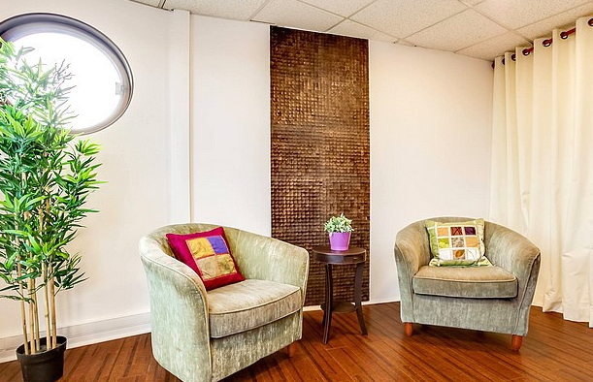


Cocooning Day
Dimanche 26 mars 2017
par Alchimie Divine
Cocooning Day, qu’est-ce que c’est ?
Dimanche 26 mars 2017
De 10H à 18H
Une journée entièrement dédiée au bien-être.
Au programme:
Massage ayurvédique, sophrologie, réflexologie plantaire , yoga du rire, Reiki, Bilan énergétique, Shiatsu, Aromathérapie, Kinésiologie , Astro et connaissance de soi, méditation pleine conscience.
Entrez, puis laissez-vous chouchouter !
Ou offrez cette journée
Réservez vos ateliers au :
07 55 79 22 34
Places limitées – Réservation obligatoire
Tarif : 30 € donnant l’accès à 2 ateliers individuels + 1 collectif
188, Grande Rue Charles de Gaulle - 94130 Nogent-sur-Marne
(face gare RER E Nogent-Le Perreux)
Pour plus d’informations : 07 55 79 22 34
https://www.weezevent.com/cocooning-day-5eme-edition
Facebook : Alchimie Divine

